Slide 1
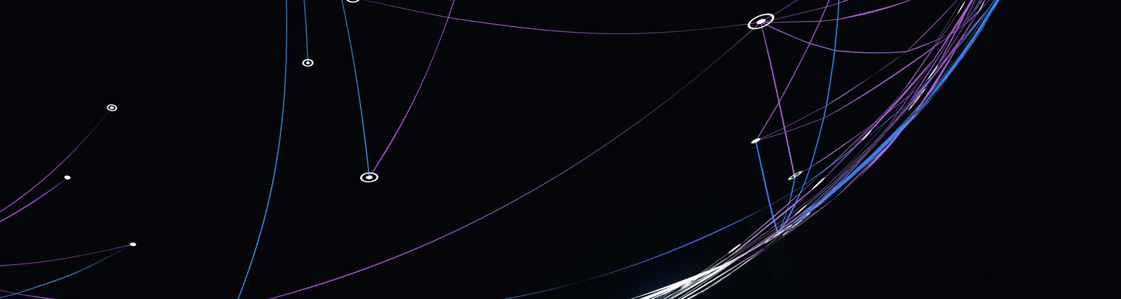
SPLADE-V2 para Português
Leonardo Bernardi de Avila – leo_avila92@msn.com
Monique Louise Monteiro – moniquelouise@gmail.com

Slide 2
Descrição do projeto
Testar e validar SPLADE-v2 para Português
Hipótese a ser testada
Uso do BERTimbau como ponto de partida

Slide 3
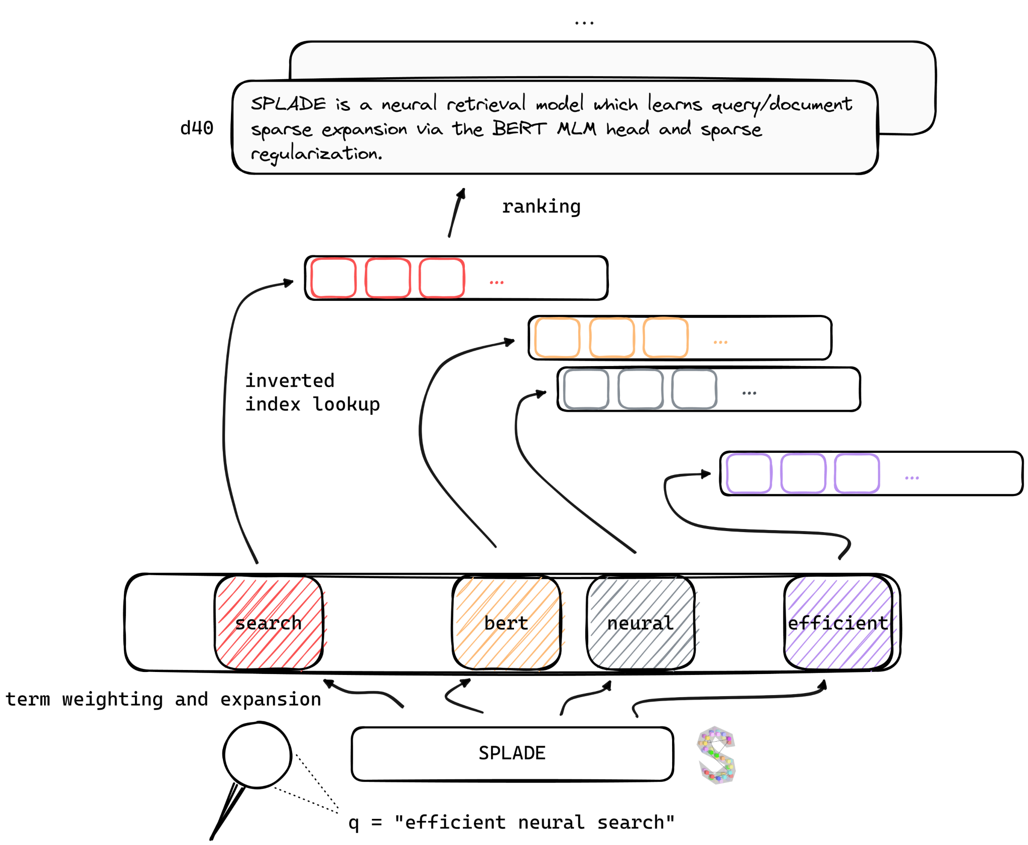
Descrição do projeto

Slide 4


Metodologia
Avaliar código do SPLADE-v2 para possível reutilização
Avaliar outras bibliotecas que possam apoiar o desenvolvimento

Slide 5

Datasets
Treinamento
mMARCO
Teste
mRobust

Slide 6

Métricas
As mesmas utilizadas pela versão original do SPLADE-V2
nDCG@10
nDCG@20
MRR@10
R@1000

Slide 7
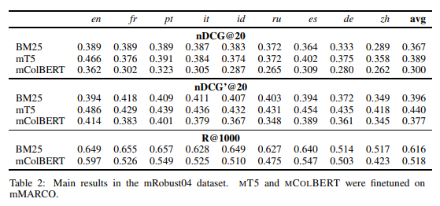
Resultados Esperados
Fonte: https://arxiv.org/pdf/2209.13738.pdf

Slide 8

Experimentos adicionais/alternativos
Destilação
Pontos de partida para comparação
PTT5 Encoder
BERTimbau
OpenAI Embeddings (a depender do tamanho do dataset e dos custos)

Slide 9
Cronograma
18/05 - 25/05
25/05 - 01/06
01/06 - 08/06
08/06 - 15/06
15/06 - 22/06
22/06 - 29/06
releitura dos artigos de interesse SPLADE e SPLADE-v2
avaliar o github naver/splade para reutilização
familiarização com o Albertina PT-BR ou BERTimbau
organização dos datasets mMARCO, mRobust04
finetuning do SPLADE_v2 (BERTimbau)
avaliação no mRobust04
repetir o processo com /PTT5-v2
compilação dos resultados e do texto de entrega

Slide 10
Pontos de Atenção
Conseguimos finalizar um primeiro finetuning com 10 milhões de triplets.
Dificuldades:
NDCG@20 (~0,283) < BM25 (~0,389)
triplets com ~39 milhões de linhas + código do naver/splade estouram a memória do colab (A100 80GB RAM)
demora na execução
custos colab
Proposta:
Revisar lógica de validação
Usar Iterable Dataset para retreinar com mais triplets / Partir para PTT5

Slide 11
Referências
SPLADE
SPLADE v2
Repositório SPLADE V2
Albertina PT-BR
Repositório: https://huggingface.co/PORTULAN/albertina-ptbr
Paper: https://arxiv.org/abs/2305.06721
BERTimbau
mMarco
mRobust
Repositório: https://huggingface.co/datasets/unicamp-dl/mrobust
Paper: https://arxiv.org/pdf/2209.13738.pdf
Improving Efficient Neural Ranking Models with Cross-Architecture Knowledge Distillation

